Slide 1
DNS子域授权
讲解人：李智建

Slide 2
你可以知道

Slide 3
什么是子域授权?
让父域的DNS服务器,可以解析子域DNS负责的域名
谁给它授权,为什么需要授权

Slide 4
迭代解析,递归解析
什么是迭代,客户端在此中的角色,
什么是递归,DNS服务器为什么需要关闭递归

Slide 6
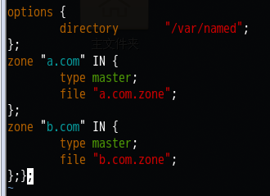
安装bind&bind-chroot
修改配置文件：/etc/named.conf
Systemctl start named
Systemctl enable named
# cp /etc/named.conf /etc/named.bak
# vim /etc/named.conf
# cd /var/named
# cp –p named.localhost a.com.zone
# vim a.com.zone

Slide 7
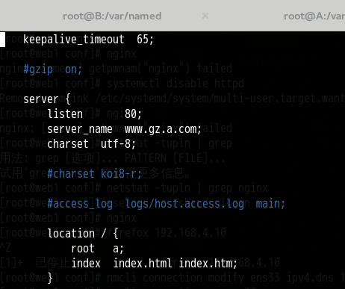
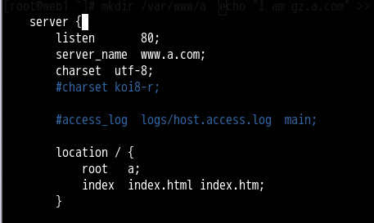

Slide 9
DNS总结

